Slide 1




Sicurezza di rete per la salute
CSP004_C_H
SLIDE SET #3: Crittografia: Funzioni di hash crittografico e codice di autenticazione dei messaggi
PRESENTAZIONE DA PARTE DI:
ANTONIOS NTIB

Slide 2
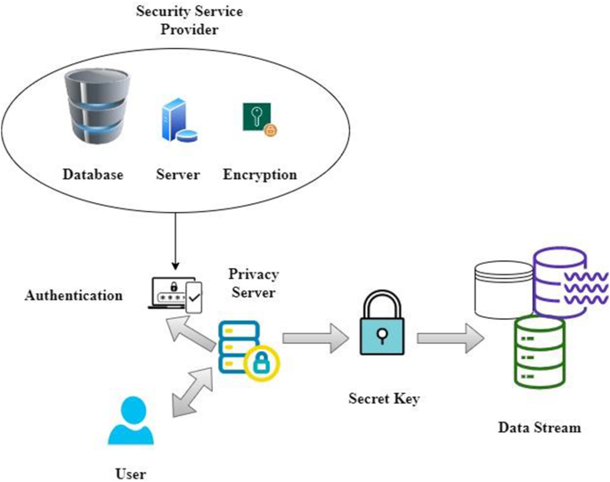
Qual è l'uso della crittografia e delle funzioni hash nei sistemi e nelle infrastrutture del settore sanitario?
La crittografia dei database che contengono informazioni sensibili e importanti, come i dati personali dei pazienti, le informazioni di fatturazione e i dati medici, è importante per le organizzazioni sanitarie.
La funzione di hash può essere utilizzata per l'autenticazione e per verificare l'integrità di file importanti.

Slide 3
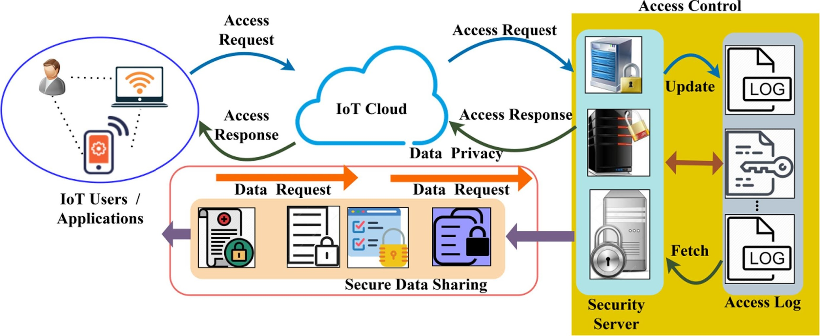
Qual è l'uso della crittografia e delle funzioni hash nei sistemi e nelle infrastrutture del settore sanitario? (segue)
I certificati possono essere utilizzati nelle infrastrutture critiche dell'infrastruttura sanitaria del pc, come la crittografia delle comunicazioni nelle reti interne di un ospedale, la creazione di una connessione sicura quando i pazienti o il personale medico visitano i servizi web per le fatture, l'anamnesi, la prenotazione manuale di appuntamenti medici.
Le infrastrutture IoT, come i sensori, che utilizzano il traffico Internet per inviare in modalità wireless e in automatico i segni vitali, devono stabilire con le stazioni centrali che raccolgono i dati medici una connessione criptata prima di inviare qualsiasi dato per motivi di sicurezza e privacy.

Slide 4
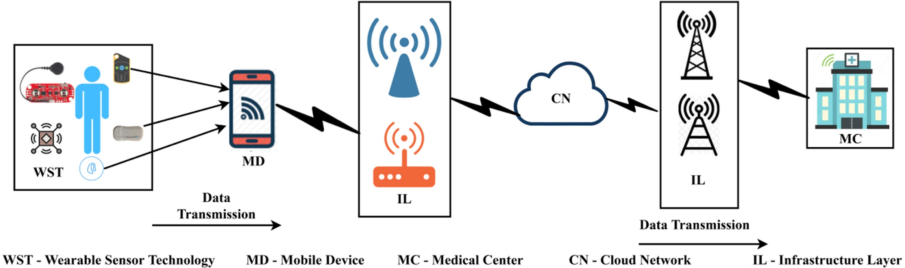
Qual è l'uso della crittografia e delle funzioni hash nei sistemi e nelle infrastrutture del settore sanitario? (segue)
Le comunicazioni PtP tra database o organizzazioni esterne, come le compagnie di assicurazione, per lo scambio di dati devono essere criptate e protette per proteggere gli accessi non autorizzati.
Le comunicazioni di rete interne, come le reti LAN utilizzate dal personale medico, le comunicazioni VoIP devono essere criptate per motivi di protezione dei dati e della privacy.

Slide 5



Integrità dei dati e autenticazione della fonte
La crittografia non protegge i dati dalla modifica da parte di terzi.
La maggior parte degli schemi di crittografia sono malleabili:
  La modifica del testo cifrato comporta una variazione (in qualche modo) prevedibile del testo in chiaro.
È necessario un modo per garantire che i dati arrivino a destinazione nella forma originale inviata dal mittente.

Slide 6
Funzioni Hash
Una funzione di hash mappa un messaggio di lunghezza arbitraria in un'uscita di m bit.
  noto come impronta digitale o message digest.
Qual è un esempio di funzioni hash?
  Fornire una funzione hash che mappa le stringhe in numeri interi in [0,2^{32}-1].
Le funzioni hash crittografiche sono funzioni hash con requisiti di sicurezza aggiuntivi.
2

Slide 7
Uso delle funzioni di hash per l'integrità dei messaggi
Metodo 1: utilizza una funzione di hash h, assumendo un canale sicuro (l'avversario non può modificarlo) per i messaggi brevi.
  Trasmettere un messaggio M sul canale normale (insicuro)
  Trasmettere il digest del messaggio h(M) sul canale sicuro
  Quando il ricevitore riceve sia M' che h, come controlla che il messaggio non sia stato modificato?
Questo è insicuro. Come attaccarlo?
Una funzione hash è una funzione molti-a-uno, quindi possono verificarsi collisioni.
3

Slide 8
Requisiti di sicurezza per le funzioni hash crittografiche
Data una funzione h:X →Y, diciamo che h è:
resistente alla preimmagine (unidirezionale):
se dato y ∈Y è computazionalmente inaffidabile trovare un valore x ∈X s.t. h(x) = y
2. resistente alla preimmagine (resistente alle collisioni):
se dato x ∈ X è computazionalmente inaffidabile trovare un valore x' ∈ X, s.t. x'≠x e h(x') = h(x)
resistente alle collisioni (forte resistenza alle collisioni):
se è computazionalmente inaffrontabile trovare due valori distinti x',x ∈ X, se h(x') = h(x)
4

Slide 9
Utilizzo delle funzioni Hash?
Supponiamo di aver esternalizzato un database e di voler trovare un record; come assicurarsi che il risultato ottenuto sia davvero presente nel database?
5

Slide 10
Albero di hash Merkle per l'autenticazione dei dati
Costruire un albero binario in cui ogni foglia corrisponde a un dato.
Ogni nodo interno è un hash di due figli
Autenticazione della radice con un metodo
Un nodo foglia insieme al nodo fratello di ogni nodo del percorso è sufficiente per autenticare il nodo.
  Necessita di log(n) per autenticare qualsiasi nodo
6

Slide 11
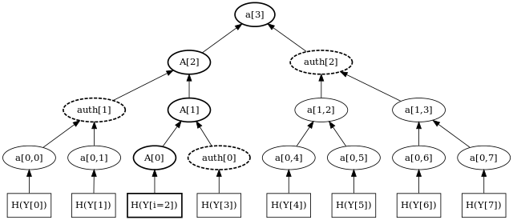
Albero di hash Merkle per l'autenticazione dei dati
"MerkleTree2" di Tsuruya - Opera propria. Con licenza di pubblico dominio via Commons - https://commons.wikimedia.org/wiki/File:MerkleTree2.svg#/media/File:MerkleTree2.svg
7

Slide 12
Uso delle funzioni di hash crittografico
Integrità del software
  Ad esempio, tripwire
Timestamping (impegno crittografico)
  Come dimostrare di aver scoperto un segreto in una data precedente senza rivelare il contesto del segreto?
Registri di autenticazione (una lunga storia di eventi)
Coperto in seguito
  Autenticazione del messaggio
  Password una tantum
  Firma digitale
8

Slide 13
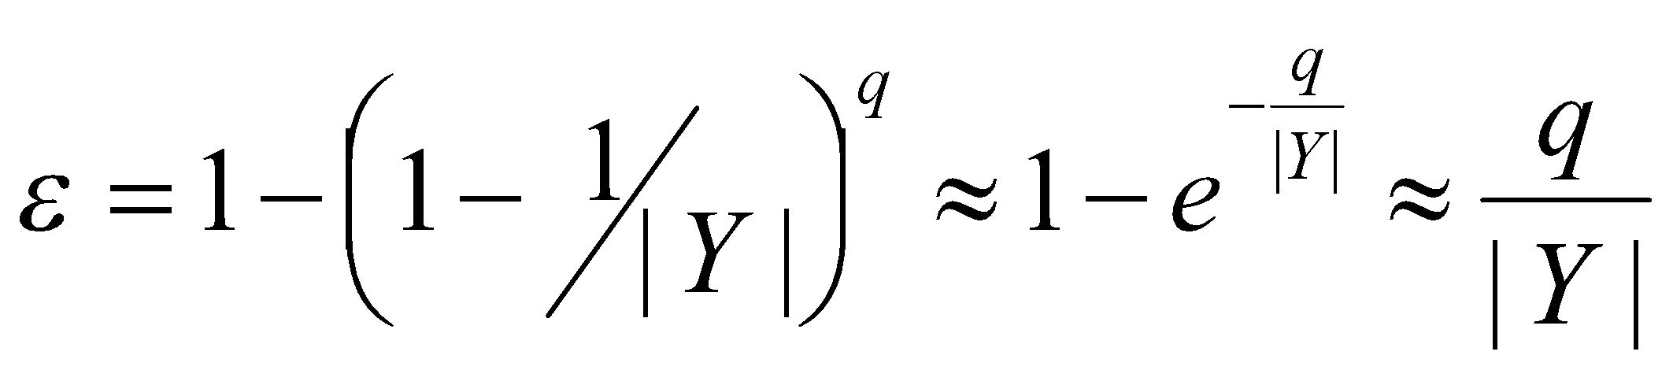
Attacchi bruteforce alle funzioni Hash
Attaccare la monodirezionalità
  Obiettivo: dato h:X→Y, y∈Y, trovare x tale che h(x)=y
  Algoritmo:
    sceglie un valore casuale x in X, controlla se h(x)=y, se h(x)=y, restituisce x; altrimenti iterare
    dopo aver fallito q iterazioni, restituire fail
  La probabilità di successo del caso medio è
    La prima approssimazione vale quando |Y| è grande,
    La seconda ipotesi è valida quando q/|Y| è piccolo (ad esempio, < 0,5).
  Sia |Y|=2^{m} , per ottenere che ε sia prossimo a 0,5, q ≈2^{m-1}

Slide 14
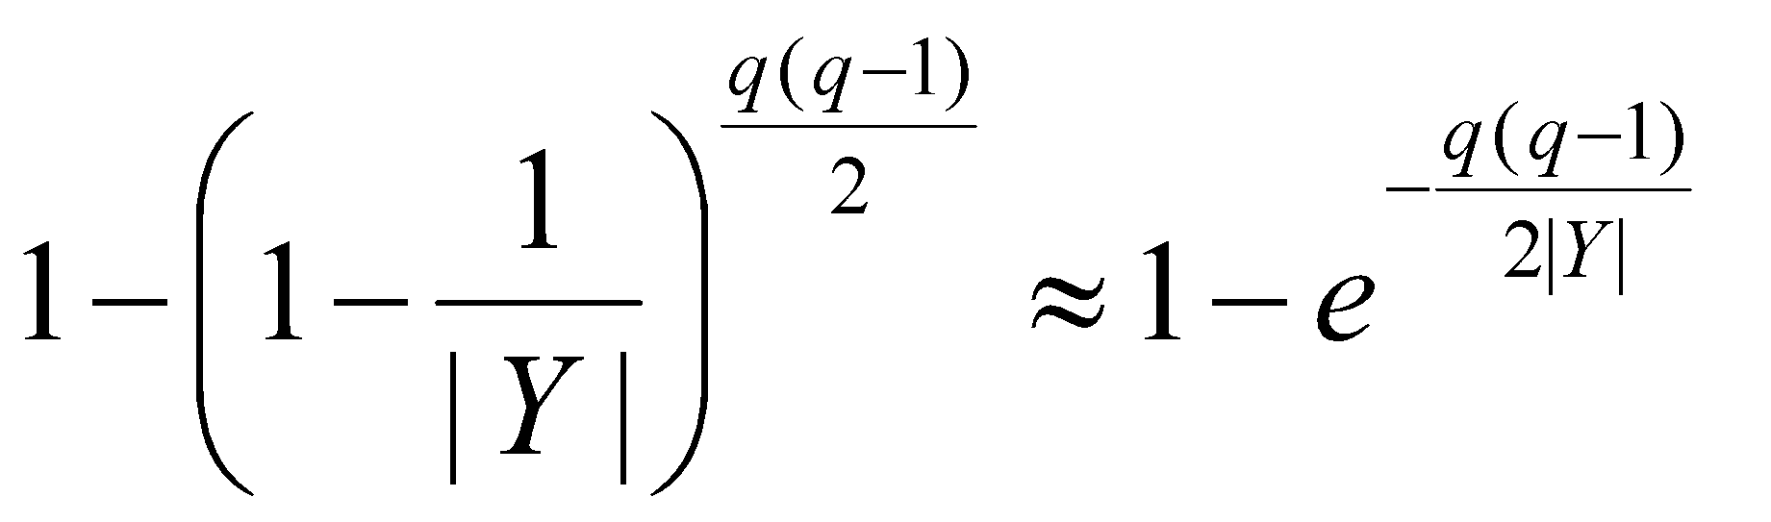
Attacchi bruteforce alle funzioni Hash
Attaccare la resistenza alle collisioni
  Obiettivo: dato h, trovare x, x' tali che h(x)=h(x')
  Algoritmo: scegliere un insieme casuale X₀ di q valori in X per ogni x∈X₀ , calcola y_{x} =h(x) se y =y_{xx’} per qualche x'≠x allora restituisce (x,x') altrimenti fallisce
  La probabilità media di successo è
  Sia |Y|=2^{m} , per ottenere che ε sia prossimo a 0,5, q ≈2^{m/2}
  Questo è noto come attacco di compleanno.
10

Slide 15
Scelta dei parametri
Il livello di sicurezza (per la resistenza alle collisioni) di una funzione hash che emette n bit è di circa n/2 bit.
  Cioè, ci vuole 2^{n/2} tempo per forzarlo.
  Supponendo che non si conosca un modo migliore per attaccare la funzione hash
Uscite più lunghe spesso significano più tempo di calcolo e più overhead di comunicazione.
Il livello di sicurezza della funzione di crittografia che utilizza una chiave di k bit è di circa k bit.

Slide 16
Scelta della lunghezza delle uscite Hash
Il principio dell'anello debole:
  Un sistema è sicuro quanto il suo anello più debole.
  Pertanto, tutti i collegamenti di un sistema devono avere livelli di sicurezza simili.
A causa dell'attacco di compleanno, la lunghezza degli output di hash in generale dovrebbe raddoppiare la lunghezza della chiave dei cifrari a blocchi.
  SHA-224 corrisponde alla forza di 112 bit di triple-DES (crittografia 3 volte con DES)
  SHA-256, SHA-384, SHA-512 corrispondono alle nuove lunghezze delle chiavi (128, 192, 256) di AES.
  Se le dimensioni ridotte dell'output sono molto importanti e si è certi che la resistenza alle collisioni non è necessaria (è necessaria solo la monodirezionalità), allora le stesse dimensioni dovrebbero andare bene.
12
Notes:
Quale funzione hash utilizzare?

Slide 17
Funzioni Hash ben note
MD5
  uscita 128 bit
  la resistenza alla collisione è stata completamente abbattuta da ricercatori cinesi nel 2004
SHA1
  uscita 160 bit
  Non è stata ancora trovata alcuna collisione, ma esiste un metodo per trovare collisioni in meno di 2^80
  considerato insicuro per la resistenza alle collisioni
  l'unidirezionalità è ancora valida
SHA2 (SHA-224, SHA-256, SHA-384, SHA-512)
  uscite a 224, 256, 384 e 512 bit, rispettivamente
  Non ci sono ancora problemi di sicurezza
SHA3 (224, 256, 384, 512)
13

Slide 18
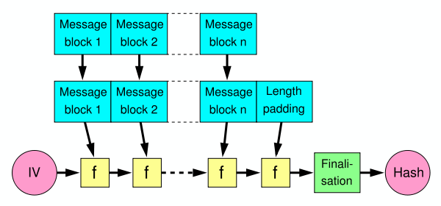
Costruzione di Merkle-Damgard per le funzioni Hash
Il messaggio viene suddiviso in blocchi di dimensioni fisse e imbottiti
Utilizza una funzione di compressione f, che prende una variabile di concatenamento (della dimensione dell'output dell'hash) e un blocco di messaggi, e produce la variabile di concatenamento successiva
La variabile finale di concatenamento è il valore hash
M=m m₁₂ ...m_{n} ; C₀ =IV, C_{i+1} =f(C_{i} ,m_{i} ); H(M)=C_{n}
14

Slide 19
Concorso NIST SHA-3
Il NIST ha completato una gara per SHA-3, la prossima generazione di algoritmi di hash standard.
2007: Richiesta di presentazione di nuove funzioni di hash
2008: Termine ultimo per la presentazione delle candidature. Ricevute 64 candidature. Annunciate le selezioni del primo turno di 51 candidati.
2009: Dopo la prima conferenza dei candidati SHA-3 a febbraio, a luglio vengono annunciati 14 candidati al secondo turno.
2010: Dopo un anno di revisione pubblica degli algoritmi, si tiene la seconda conferenza dei candidati SHA-3 in agosto.
2011: Commenti pubblici per la fase finale
2012: 2 ottobre, il NIST ha selezionato SHA3
  Keccak (pronuncia "catch-ack") creato da Guido Bertoni, Joan Daemen e Gilles Van Assche, Michaël Peeters

Slide 20
Famiglia Hash
Una famiglia di hash è una quadruplice tupla (X,Y,K,H ), dove
  X è un insieme di possibili messaggi
  Y è un insieme finito di possibili digest dei messaggi
  K è lo spazio delle chiavi
  Per ogni K∈K, esiste una funzione hash h_{K} ∈H . Ogni h_{K} : X →Y
In alternativa, si può pensare a H come a una funzione K×X→Y

Slide 21
Codice di autenticazione del messaggio (MAC)
Uno schema MAC è una famiglia di hash, utilizzata per l'autenticazione dei messaggi.
MAC(K,M) = H_{K} (M)
Il mittente e il destinatario condividono il segreto K
Il mittente invia (M, H_{k} (M))
Il destinatario riceve (X,Y) e verifica che H_{K} (X)=Y; in caso affermativo, accetta il messaggio come proveniente dal mittente.
Per essere sicuro, un avversario non dovrebbe essere in grado di trovare (X',Y') tali che H_{K} (X')=Y'.
MAC: Utilizzo di un segreto condiviso (o di un canale riservato a larghezza di banda limitata) per ottenere autenticità/integrità.

Slide 22
Requisiti di sicurezza per il MAC
Protezione contro l'attacco "Existential Forgery under Chosen Plaintext".
  Lo sfidante sceglie una chiave casuale K
  L'avversario sceglie un certo numero di messaggi M₁ , M₂ , ..., M_{n} , e ottiene t_{j} =MAC(K,M_{j} ) per 1≤j≤n
  Uscite avversarie M' e t'
  L'avversario vince se ∀j M'≠M_{j} , e t'=MAC(K,M')
In sostanza, l'avversario non può creare il valore MAC di un messaggio di cui non ha visto il valore MAC.

Slide 23
Costruire MAC da funzioni Hash
Sia h una funzione hash unidirezionale
MAC(K,M) = h(K || M), dove || indica la concatenazione
  Insicuro come MAC con una funzione hash che utilizza la costruzione Merkle-Damgard:
  dato M e t=h(K || M), l'avversario può calcolare M'=M||Pad(M)||X e t', in modo tale che h(K||M') = t'

Slide 24
HMAC: Costruzione di MAC da funzioni di hash crittografiche
HMAC_{K} [M] = Hash[(K⁺ ⊕ opad) || Hash[(K⁺ ⊕ ipad)||M)]]
K⁺ è la chiave imbottita (con 0) a B byte, la dimensione del blocco di ingresso della funzione hash
ipad = il byte 0x36 ripetuto B volte
opad = il byte 0x5C ripetuto B volte.
AGGIUNGERE IL RIFERIMENTO AL DOCUMENTO: URL DA STACKEXCHANGE
Ad alto livello, HMACK[M] = H(K || H(K || M))
La funzione Hash viene utilizzata due volte, in modo annidato.

Slide 25
Sicurezza HMAC
Se utilizzato con funzioni di hash sicure (ad esempio, SHA-256) e in conformità alle specifiche (dimensione della chiave e utilizzo di un output corretto), non sono noti attacchi pratici contro HMAC.

Slide 26
Il MAC può essere costruito anche con un cifrario a blocchi.
La modalità CBC può essere usata per definire CBC-MAC
La modalità GCM (Galois/Counter Mode) è attualmente molto utilizzata.
  Fornire l'autenticazione e la crittografia dei messaggi allo stesso tempo

Slide 27

Grazie

